Slide 1


Slide 2

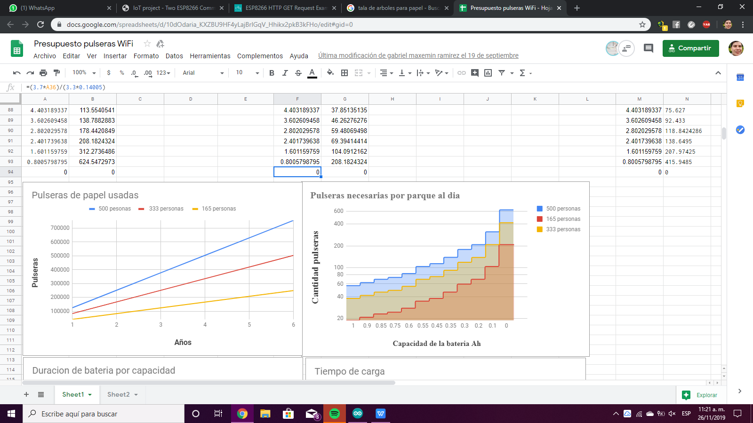

Slide 3
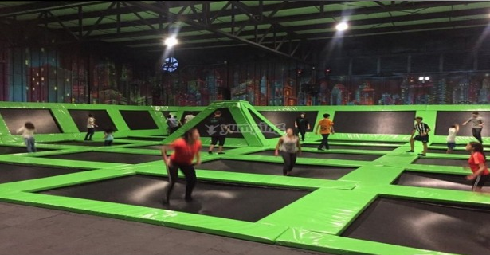

Slide 4


Slide 5
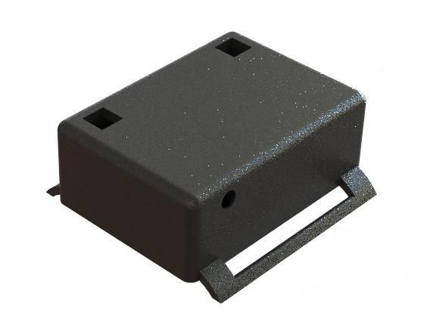
Prototipo de pulsera de control.

Slide 6
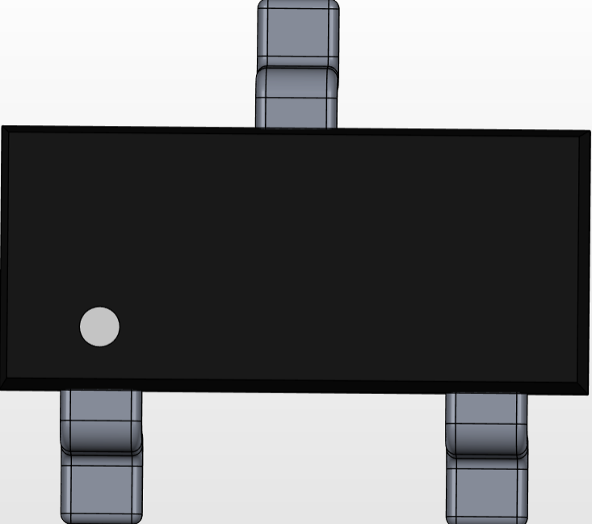

Slide 8
Inversión
Para la implementacion y la industrializacion es necesario una inversión de
$ 500,000 mxn.

Slide 9
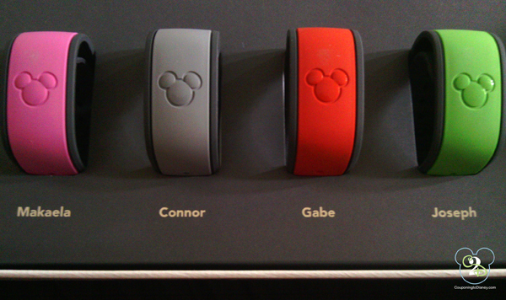
Competidores

Slide 10
Proyeccion y roadmap
Que podemos aplicar
Primeros 6 meses
2do. año
3er. año
Que tenemos

Slide 11
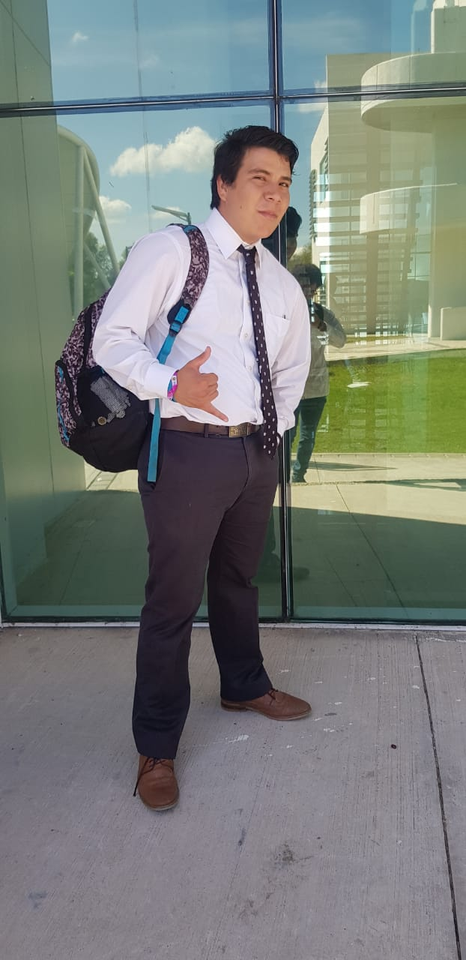
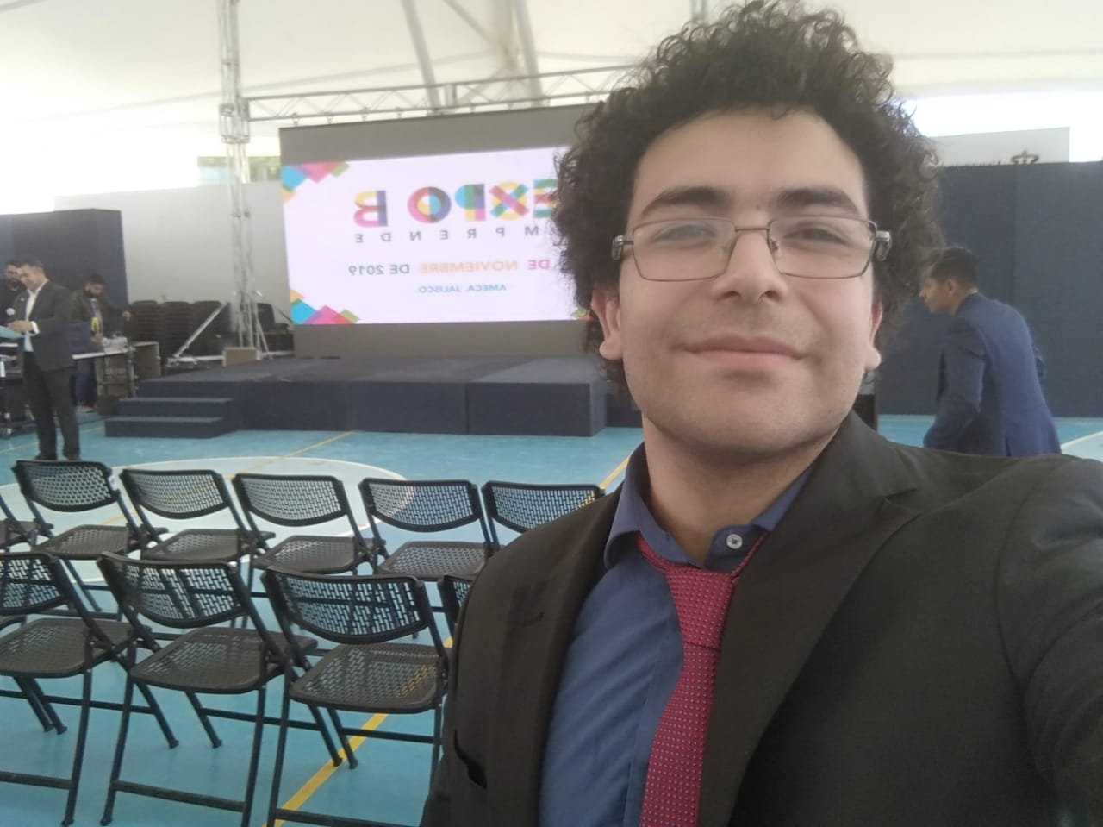
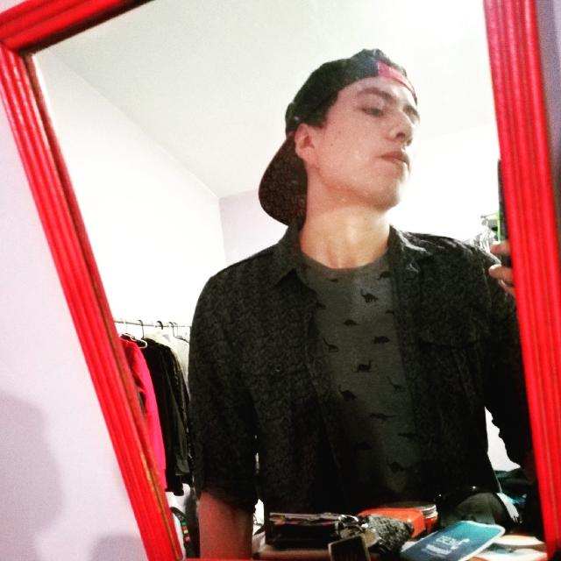
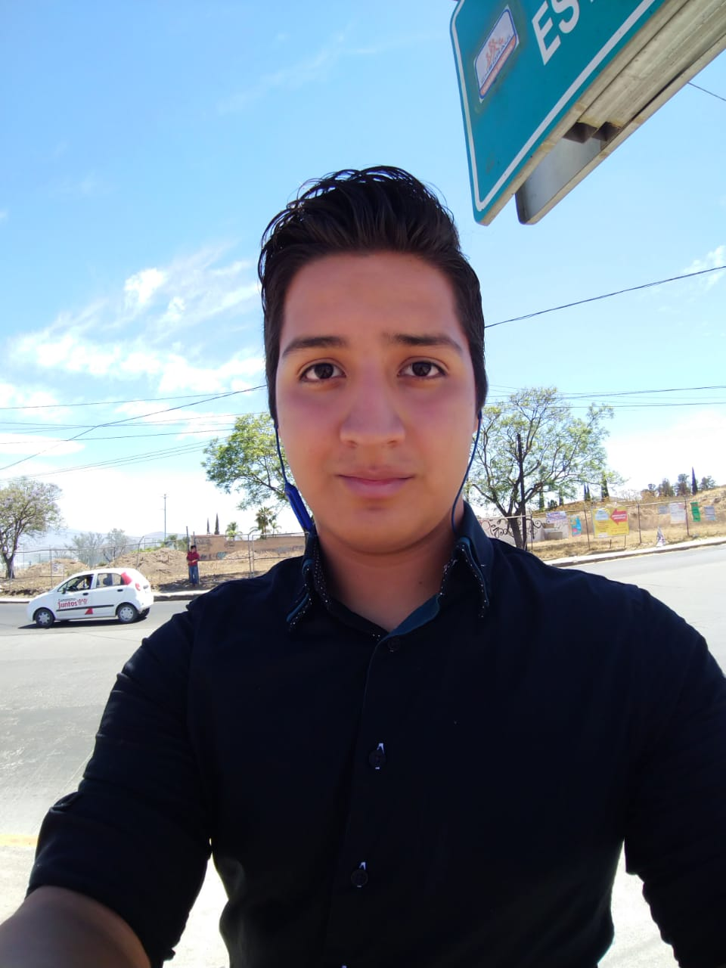
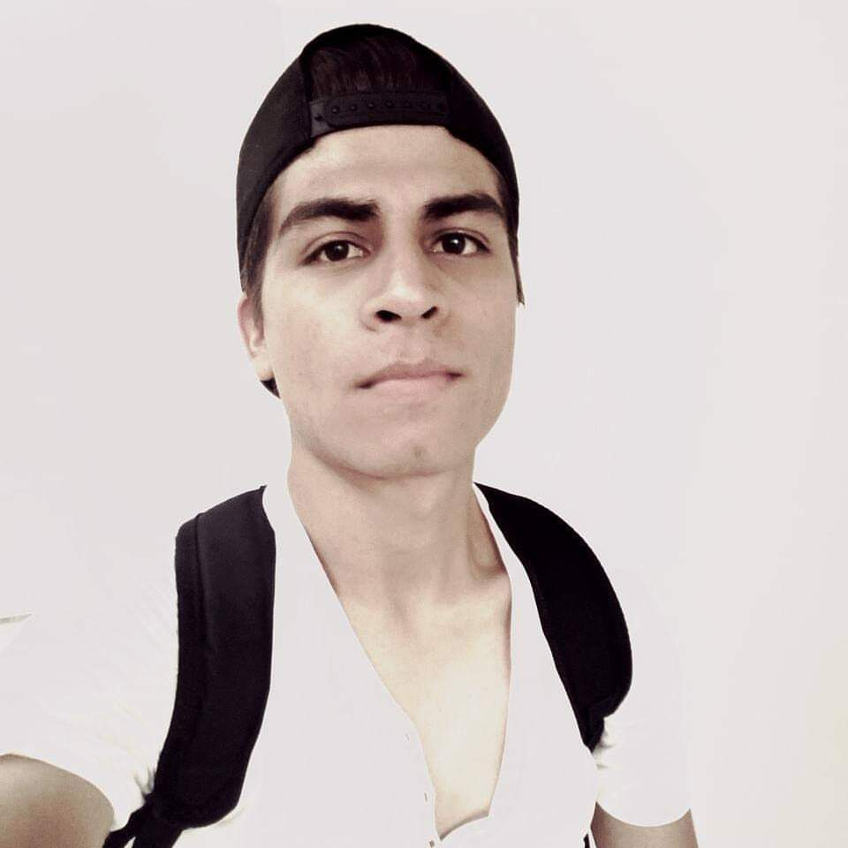
Quienes somos?
COO.
Alejandro Rodriguez
CEO.
Gabriel Maxemin
CTO.
Seth Martinez
CFO.
Leonardo Gutierrez
CTO.
Seth Martinez

Slide 13
Contacto
Gabriel Maxemin Ramirez
Correo: ingzs1111@gmail.com
Telefono: 3334858465

